Slide 1
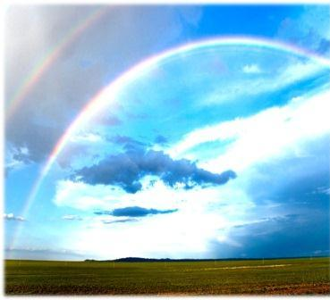
А т м о с ф е р а ч.2
Презентация
создана
учителем
географии
МБОУ
«СОШ № 46»
г. Рязани
Митиной В.И.

Slide 2
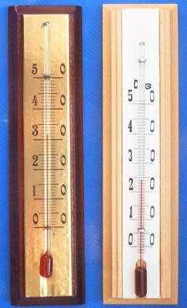
Температура воздуха
Постройте график суточного хода
температуры воздуха
по таким данным: в
1ч - (- 4°С); 7ч - (+1°С);
13ч – (+3°С); 19ч - (+1°С).
Термометр

Slide 3
График суточного хода температуры
t °
Время
суток

Slide 4
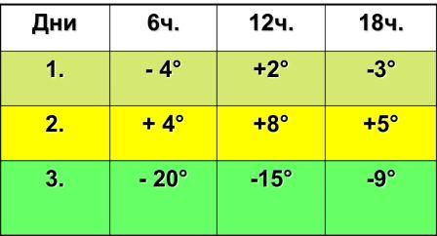
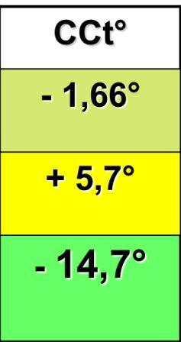
Вычислите среднесуточную температуру

Slide 5

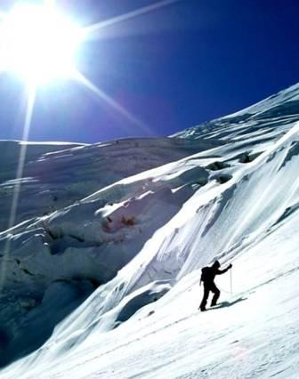
Запомните !
При подъеме на высоту температура воздуха
понижается на 5 - 6°С.
Самолет летит на высоте 10 500м.
Температура у поверхности
Земли +20°С.
Чему будет равна температура
воздуха за бортом самолета.
1) t на высоте 10 500м. = - 63°С
2) 63°С – (+20°) = - 43°С

Slide 6
Задача
Уважаемые пассажиры, мы находимся на высоте 8000м., температура воздуха перед взлетом была +15°С, сейчас за бортом … мы приносим вам извинения, т.к. точную информацию по техническим причинам сообщить невозможно.
Быть может, кто-то из вас скажет, на сколько градусов изменилась температура воздуха?
1) t на высоте 8000м. = - 48°С
2) 48° - (+15°С) = - 33°С

Slide 7
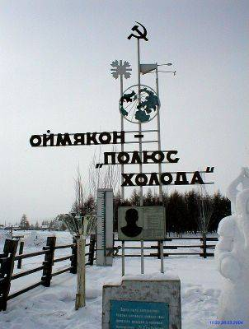
Амплитуда температуры
А = tмах. – tмин.
t мах. – самая высокая
t мин. – самая низкая
t +2°С; t +3°С; t +10°С; t +5°С;
А =10°С – (+2°С) = 8°С

